Slide 1
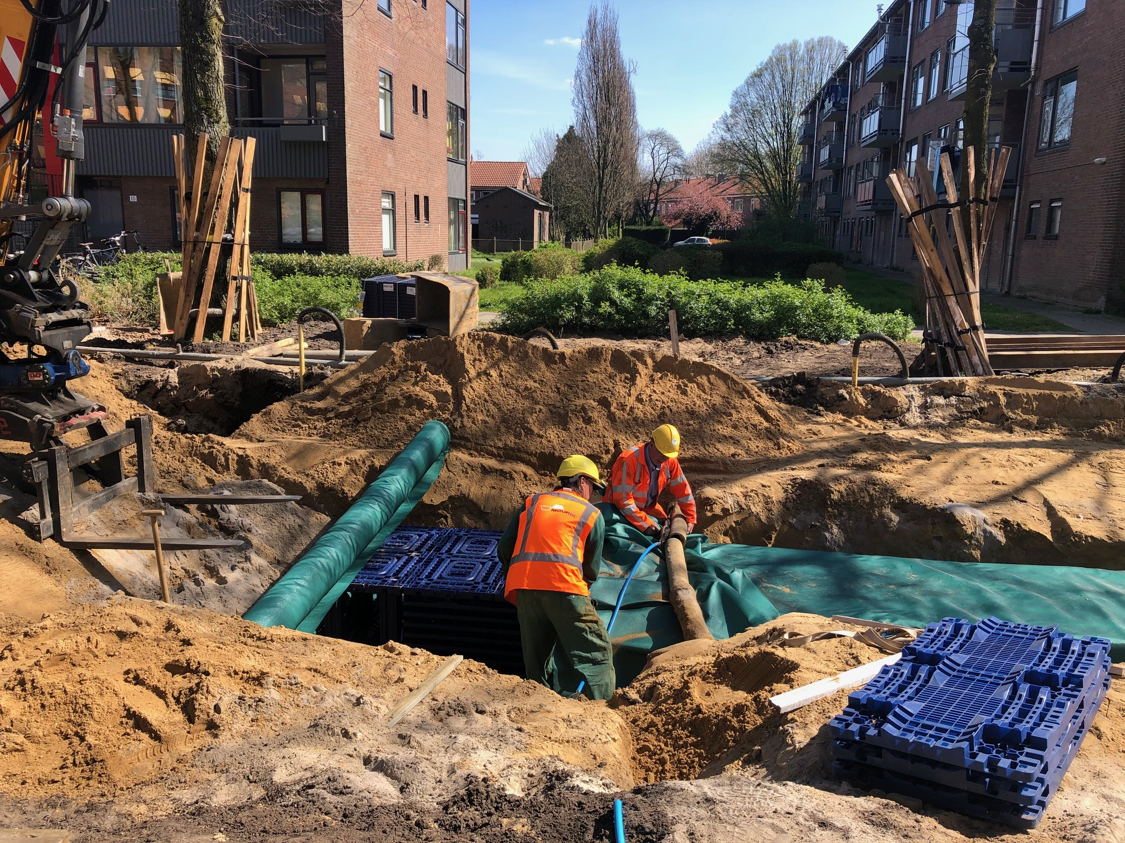
Proces update
standaard
IMKL2.0
Vrijdag 5 juni 2020

Slide 2

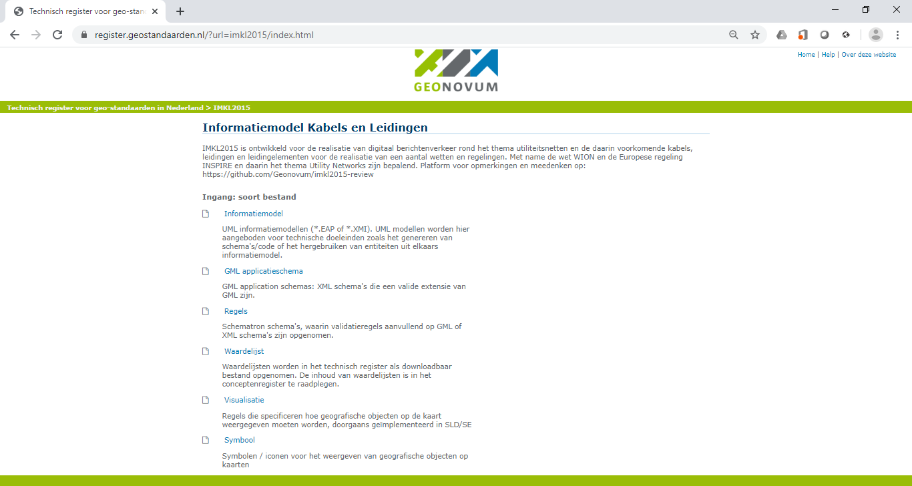
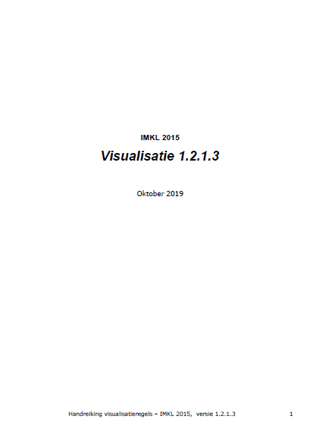
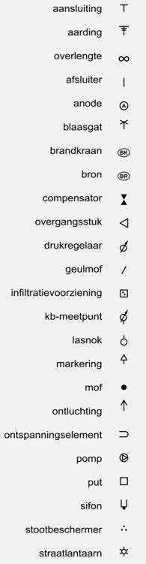
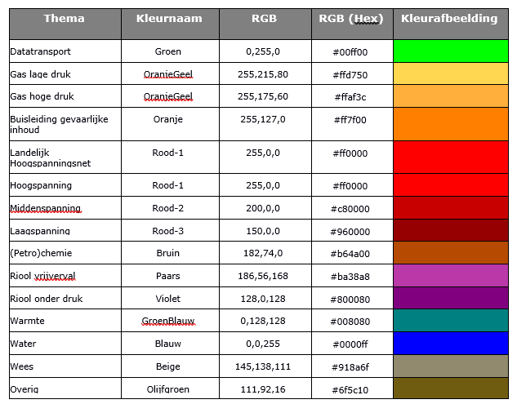

Slide 3
standaard IMKL2.0 Proces update
0) Issues beoordelen
1) IMKL standaard bijwerken
2) TCS werkversie akkoord
TCS evaluatie
3) Consultatie
4) Release candidate
5) Vaststellen/publiceren

Slide 4
planning
 |  |  | mei |  |  |  | juni |  |  |  | juli |  |  |  | aug |  |  |  | sept |  |  |  | okt |  |  |  | nov
 |  |  | 1 | 2 | 3 | 4 | 1 | 2 | 3 | 4 | 1 | 2 | 3 | 4 | 1 | 2 | 3 | 4 | 1 | 2 | 3 | 4 | 1 | 2 | 3 | 4 | 1 | 2 | 3 | 4
1)IMKL standaard bijwerken
2)TCS werkversie akkoord |  |  |  |  |  |  |  |  |  | x
3)Consultatie
4a) Onwikkelen Release candidate
4b) TCS review op consultatie |  |  |  |  |  |  |  |  |  |  |  |  |  |  |  |  |  |  | x
5)Vaststellen/publiceren
UML |  |  | x | x | x
Modeldoc |  |  |  |  | x | x | x | x
Objectcatalogus |  |  |  |  | x | x | x | x
ExtraRegels.xls |  |  |  | x | x | x | x | x
Waardelijsten/inhoud |  |  |  | x | x | x | x | x
Waardelijst/NL |  |  |  | x | x | x | x
XSD |  |  |  | x | x | x | x | x
VisualisatieDoc |  |  |  | x | x | x | x | x
Volgorde attributen voor visualisatie |  |  | x | x | x | x
SLD |  |  |  | x | x | x | x | x
Symbolen |  |  |  | x | x | x | x | x
conceptenregister |  |  |  |  |  |  | x | x

